Slide 1
Tarea HITO4
Ludwing Antoni Vargas Ibarra

Slide 2
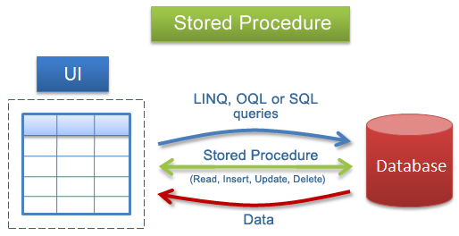
Defina que es lenguaje procedural en MySQL.
Lenguajes procedurales o procedimentales: El usuario da órdenes para que se realicen las tareas pertinentes con el objetico de recuperar los datos requeridos. Es la base del lenguaje de consulta SQL.

Slide 3
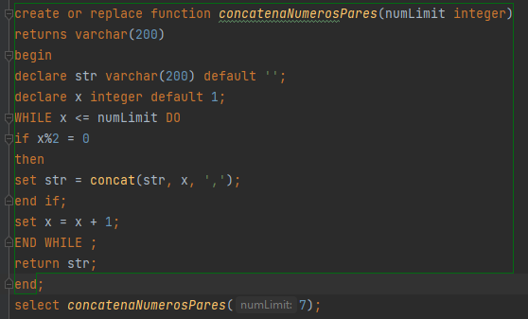
Defina que es una FUNCTION en MySQL.
Las funciones son piezas de código que reciben datos de entrada, realizan operaciones con ellos y luego devuelven un resultado. Podemos utilizarlas en nuestras consultas para que el motor de base de datos resuelva eficazmente los cálculos de algunos datos, que de otra manera, resolviéndolos en nuestra capa de negocio nos podría traer problemas de performance en la aplicación.

Slide 4
Cuál es la diferencia entre funciones y procedimientos almacenados.
Cuando llama al procedimiento almacenado, se debe especificar que es un parámetro externo. Una ventaja de los procedimientos almacenados es que puede obtener varios parámetros mientras que, en las funciones, solo se puede devolver una variable (función escalar) o una tabla (funciones con valores de tabla).

Slide 5
Cómo se ejecuta una función y un procedimiento almacenado
Hay dos formas diferentes de ejecutar un procedimiento almacenado. El primer método y más común es que una aplicación o un usuario llame al procedimiento. El segundo método consiste en establecer el procedimiento para que se ejecute automáticamente cuando se inicie una instancia de SQL Server .
Un parámetro no es parte de una transacción; por lo tanto, si se cambia un parámetro en una transacción que luego se revierte, el valor del parámetro no vuelve a su valor anterior. El valor devuelto a la persona que llama es siempre el valor en el momento de la devolución del módulo.

Slide 6
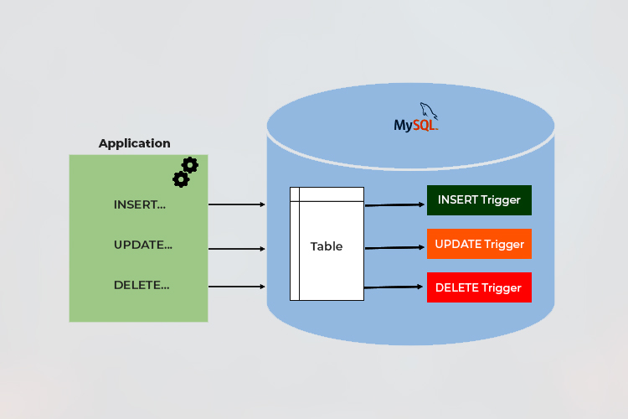
Defina que es una TRIGGER en MySQL.
El trigger MySQL es un objeto de la base de datos que está asociado con una tabla. Se activará cuando una acción definida se ejecute en la tabla. El trigger puede usarse para ejecutar una de las siguientes sentencias MySQL en la tabla: INSERT, UPDATE y DELETE. Se puede invocar antes o después del evento.

Slide 7
En un trigger que papel juega las variables OLD y NEW
Las columnas de la tabla asociada con el disparador pueden referenciarse empleando los alias OLD y NEW.
El uso de SET NEW.nombre_col = valor necesita que se tenga el privilegio UPDATE sobre la columna.
El uso de SET nombre_var = NEW.nombre_col necesita el privilegio SELECT sobre la columna.

Slide 8
En un trigger que papel juega los conceptos(cláusulas) BEFORE o AFTER
Un disparador es un objeto con nombre en una base de datos que se asocia con una tabla, y se activa cuando ocurre un evento en particular para esa tabla.
momento_disp es el momento en que el disparador entra en acción.

Slide 9
A que se refiere cuando se habla de eventos en TRIGGERS
Un "trigger" (disparador o desencadenador) es un bloque de código que se ejecuta automáticamente cuando ocurre algún evento (como inserción, actualización o borrado) sobre una determinada tabla (o vista); es decir, cuando se intenta modificar los datos de una tabla (o vista) asociada al disparador.

Slide 10
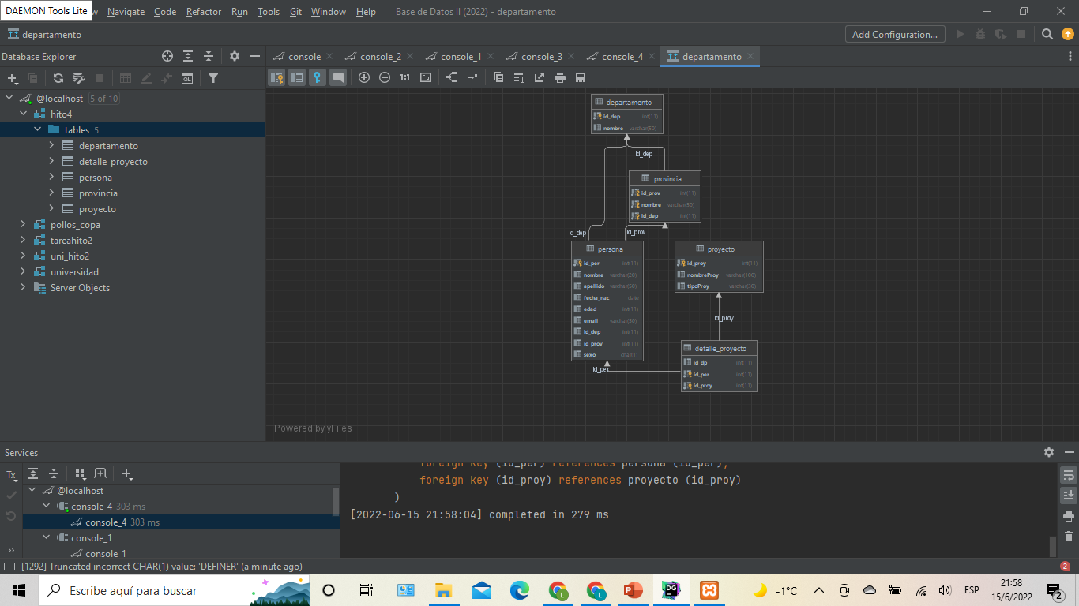
Crear la siguiente Base de datos y sus registros.

Slide 11
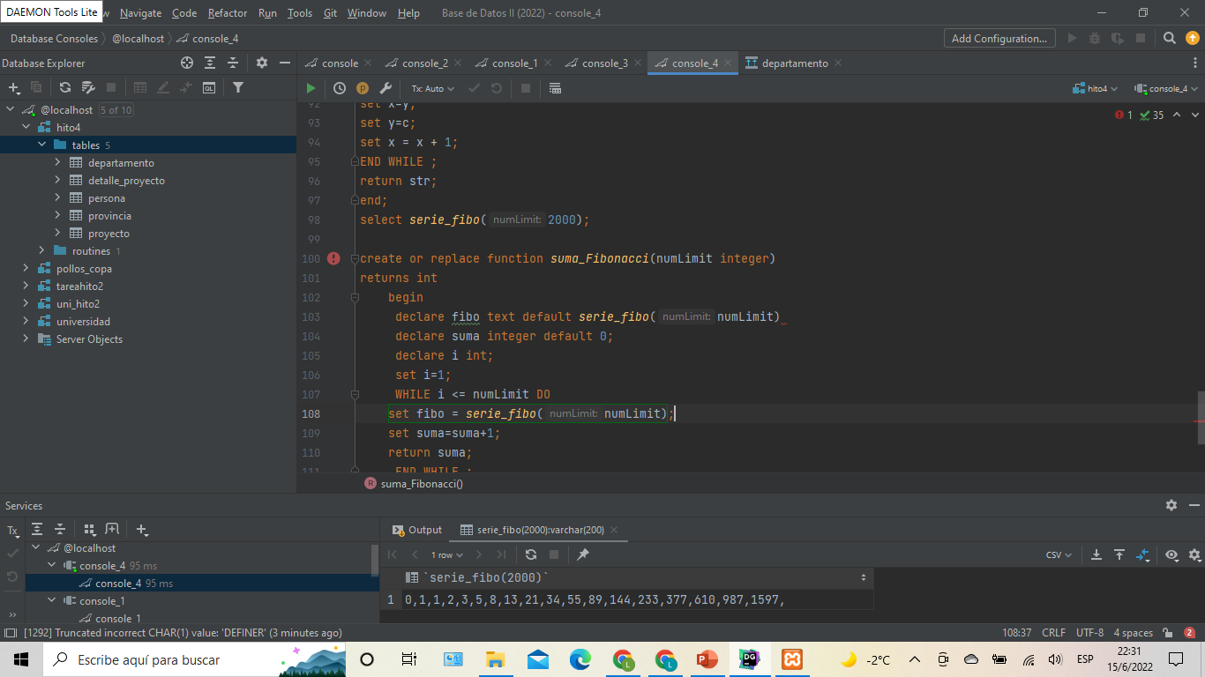
Crear una función que sume los valores de la serie Fibonacci.
create or replace function serie_fibo(numLimit integer) returns varchar(200) begin declare str varchar(200) default ''; declare x integer default 0; declare y integer default 0; declare c integer; WHILE x <= numLimit DO set str = concat(str, x, ','); set c=x+y; set x=y; set y=c; set x = x + 1; END WHILE ; return str; end; select serie_fibo(2000);
create or replace function suma_Fibonacci(numLimit integer) returns int begin declare fibo text default serie_fibo(numLimit) declare suma integer default 0; declare i int; set i=1; WHILE i <= numLimit DO set fibo = serie_fibo(numLimit); set suma=suma+1; return suma; END WHILE ; end; select suma_Fibonacci(10);

Slide 12
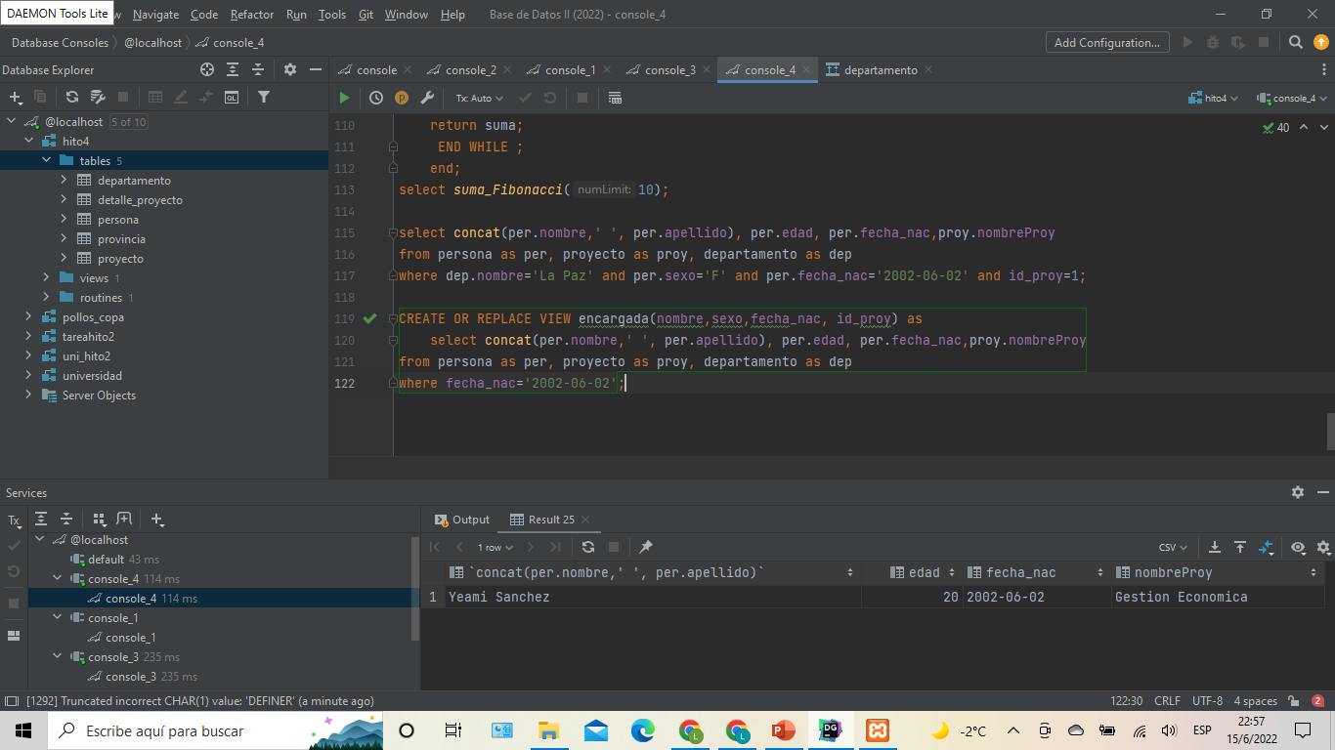
Manejo de vistas.
select concat(per.nombre,' ', per.apellido), per.edad, per.fecha_nac,proy.nombreProy from persona as per, proyecto as proy, departamento as dep where dep.nombre='La Paz' and per.sexo='F' and per.fecha_nac='2002-06-02' and id_proy=1; CREATE OR REPLACE VIEW encargada(nombre,sexo,fecha_nac, id_proy) as select concat(per.nombre,' ', per.apellido), per.edad, per.fecha_nac,proy.nombreProy from persona as per, proyecto as proy, departamento as dep where fecha_nac='2002-06-02';

Slide 13
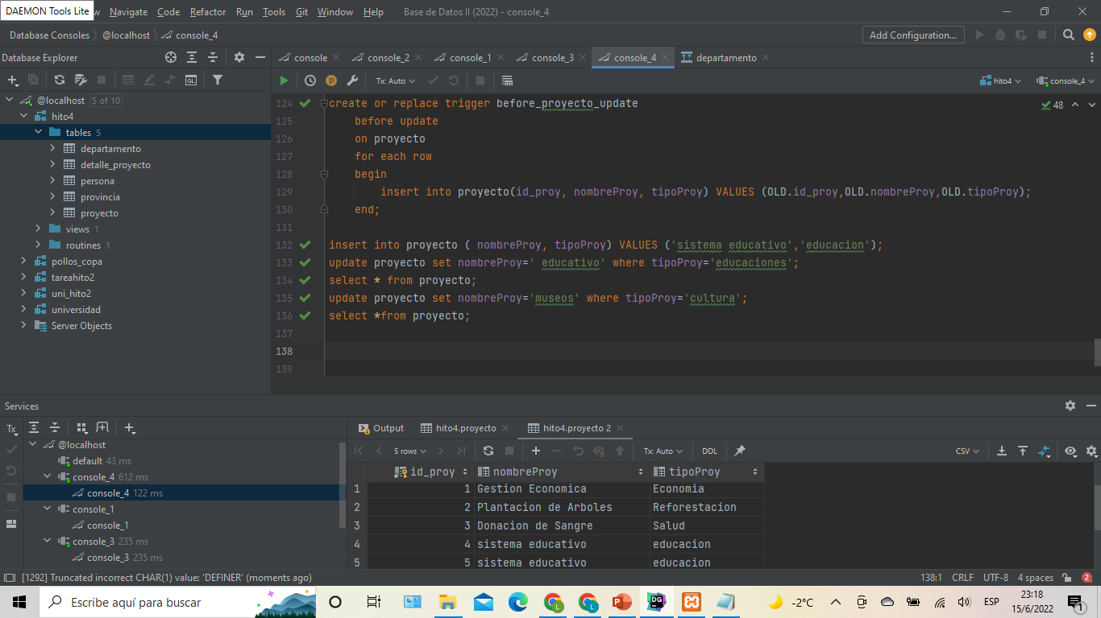
Manejo de TRIGGERS I.
create or replace trigger before_proyecto_update before update on proyecto for each row begin insert into proyecto(id_proy, nombreProy, tipoProy) VALUES (OLD.id_proy,OLD.nombreProy,OLD.tipoProy); end; insert into proyecto ( nombreProy, tipoProy) VALUES ('sistema educativo','educacion'); update proyecto set nombreProy=' educativo' where tipoProy='educaciones'; select * from proyecto; update proyecto set nombreProy='museos' where tipoProy='cultura'; select *from proyecto;

Slide 14
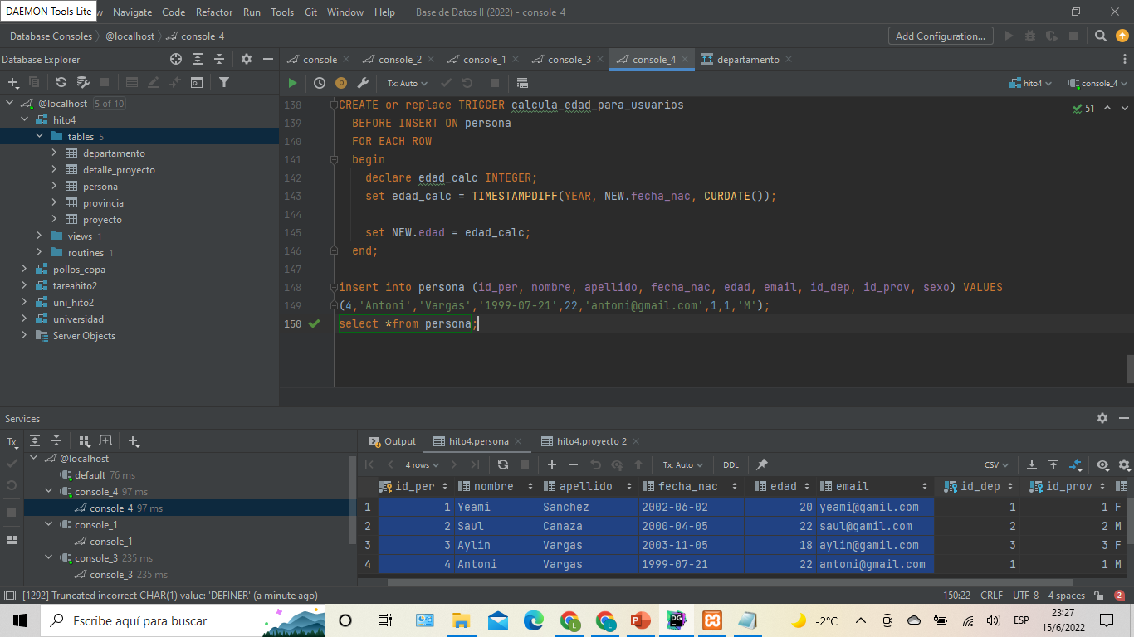
Manejo de Triggers II.
CREATE or replace TRIGGER calcula_edad_para_usuarios BEFORE INSERT ON persona FOR EACH ROW begin declare edad_calc INTEGER; set edad_calc = TIMESTAMPDIFF(YEAR, NEW.fecha_nac, CURDATE()); set NEW.edad = edad_calc; end; insert into persona (id_per, nombre, apellido, fecha_nac, edad, email, id_dep, id_prov, sexo) VALUES (4,'Antoni','Vargas','1999-07-21',22,'antoni@gmail.com',1,1,'M'); select *from persona;

Slide 15

Manejo de TRIGGERS III.
CREATE or replace TRIGGER calcula_edad_para_usuarios BEFORE INSERT ON persona FOR EACH ROW begin declare edad_calc INTEGER; set edad_calc = TIMESTAMPDIFF(YEAR, NEW.fecha_nac, CURDATE()); set NEW.edad = edad_calc; end; insert into persona (id_per, nombre, apellido, fecha_nac, edad, email, id_dep, id_prov, sexo) VALUES (4,'Antoni','Vargas','1999-07-21',22,'antoni@gmail.com',1,1,'M'); select *from persona;

Slide 16
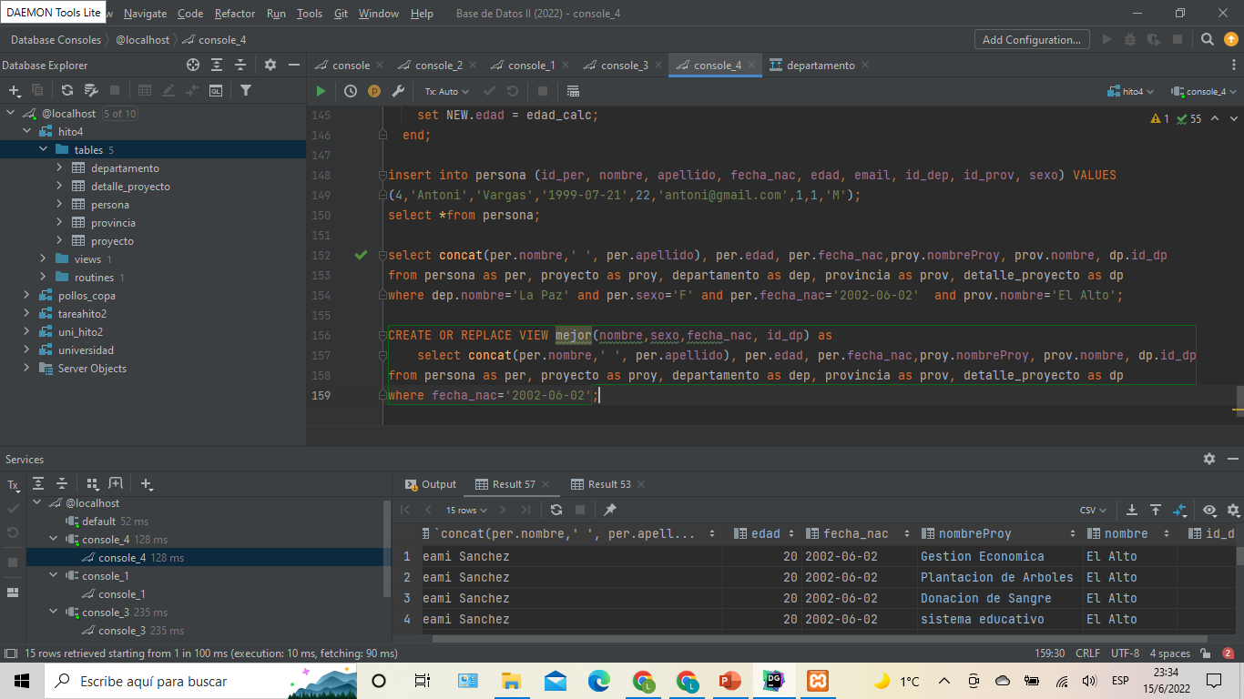
Crear una consulta SQL que haga uso de todas las tablas.
select concat(per.nombre,' ', per.apellido), per.edad, per.fecha_nac,proy.nombreProy, prov.nombre, dp.id_dp from persona as per, proyecto as proy, departamento as dep, provincia as prov, detalle_proyecto as dp where dep.nombre='La Paz' and per.sexo='F' and per.fecha_nac='2002-06-02' and prov.nombre='El Alto'; CREATE OR REPLACE VIEW mejor(nombre,sexo,fecha_nac, id_dp) as select concat(per.nombre,' ', per.apellido), per.edad, per.fecha_nac,proy.nombreProy, prov.nombre, dp.id_dp from persona as per, proyecto as proy, departamento as dep, provincia as prov, detalle_proyecto as dp where fecha_nac='2002-06-02';

